Slide 1



PROPRIEDADE INTELECTUAL EM SOFTWARE
MATÉRIA: PRINCÍPIOS E APLICAÇÕES DA COMPUTAÇÃO
CONTESTADOS
GUSTAVO BECKER & FRANKLIN KAUAN MEIRA

Slide 2
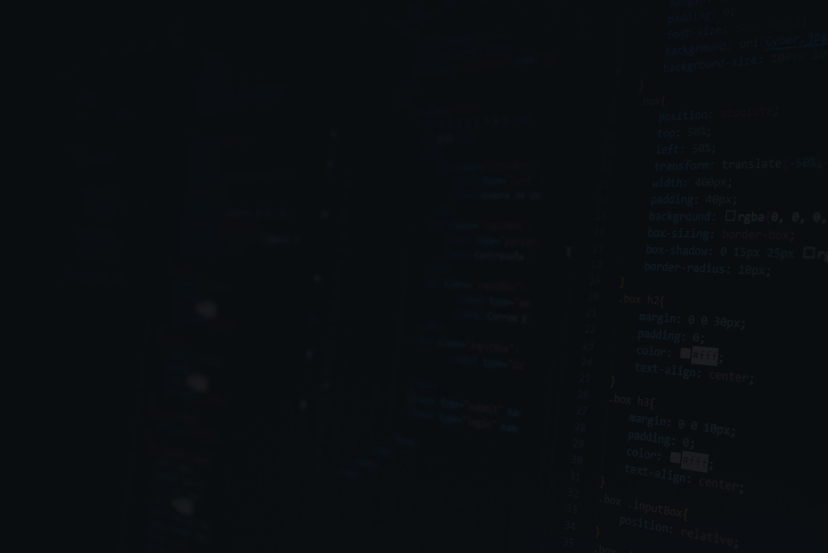

O QUE É PROPRIEDADE INTELECTUAL?
PROTEÇÃO JURÍDICA
APLICAÇÃO EM SOFTWARE
INCENTIVO À INOVAÇÃO

Slide 3
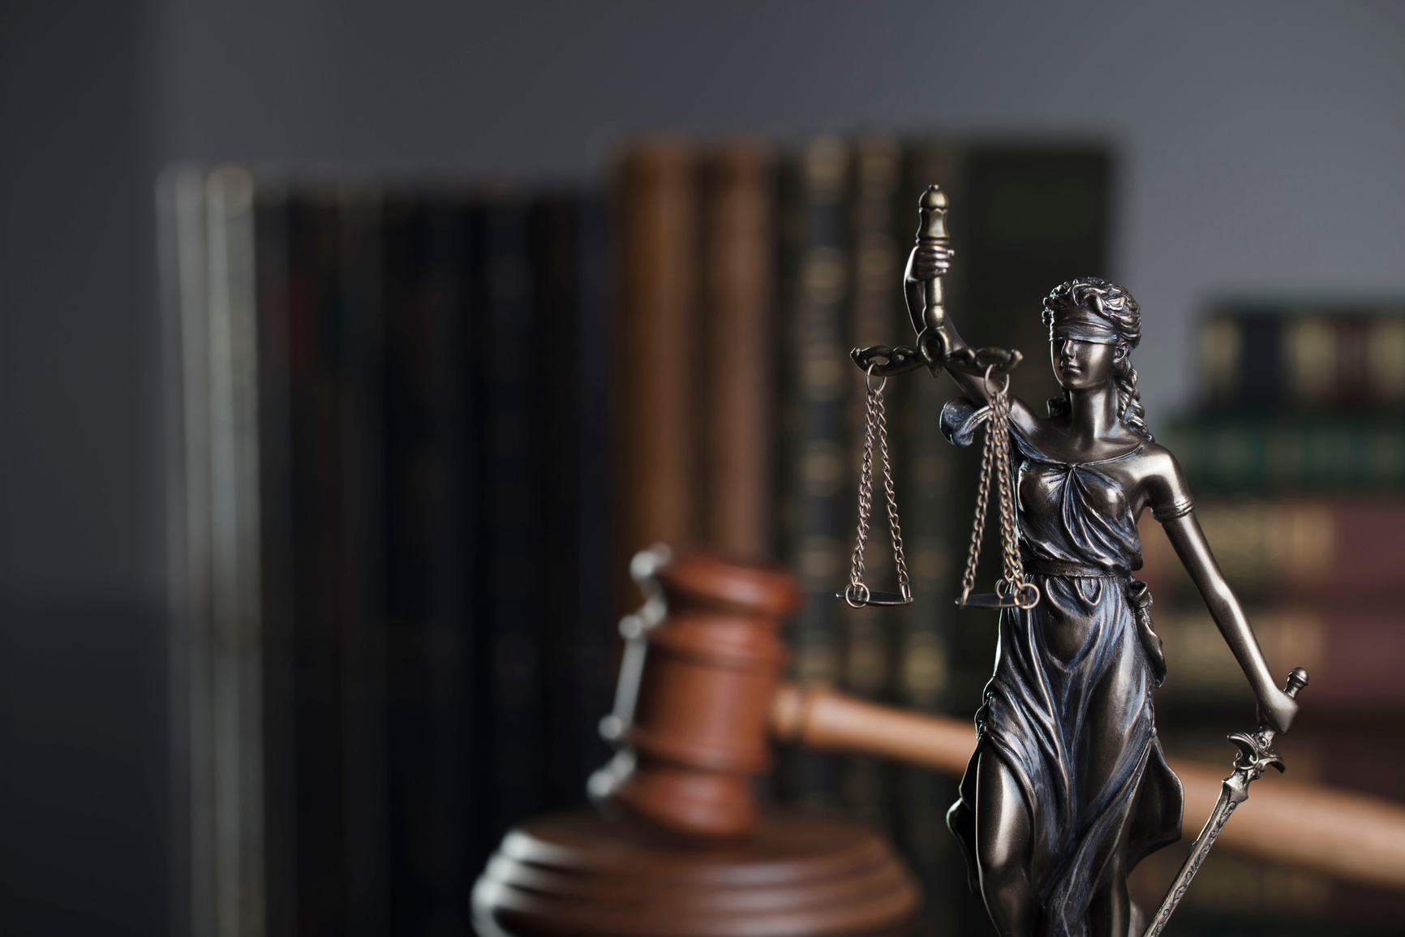
BASE LEGAL NO BRASIL
LEI DO SOFTWARE
LEI Nº 9.609/98 — REGULA PROTEÇÃO E COMERCIALIZAÇÃO DE SOFTWARE
DIREITOS AUTORAIS
LEI Nº 9.610/98 — EQUIPARA SOFTWARE A OBRA LITERÁRIA
PROPRIEDADE INDUSTRIAL
LEI Nº 9.279/96 — PATENTES, MARCAS E MODELOS DE UTILIDADE
INPI
INSTITUTO NACIONAL DA PROPRIEDADE INDUSTRIAL — ÓRGÃO REGULADOR

Slide 4
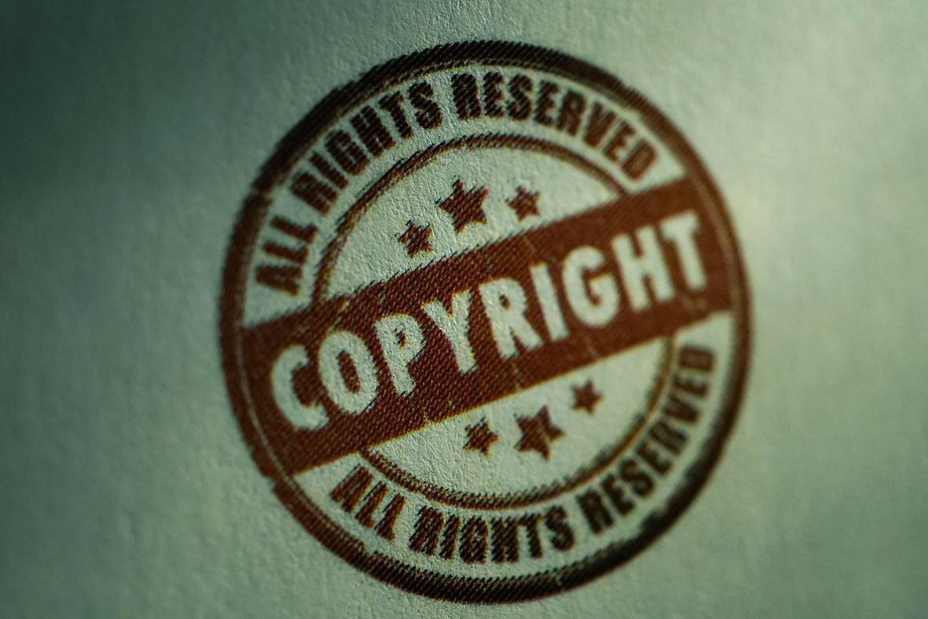
DIREITOS AUTORAIS EM SOFTWARE
OBRA LITERÁRIA
SOFTWARE EQUIPARADO A CRIAÇÃO LITERÁRIA PELA LEI
O QUE PROTEGE
CÓDIGO-FONTE E CÓDIGO-OBJETO — A EXPRESSÃO DO SOFTWARE
AUTOMÁTICO
PROTEÇÃO NASCE COM A CRIAÇÃO, SEM NECESSIDADE DE REGISTRO
50 ANOS
PRAZO DE PROTEÇÃO A PARTIR DE 1º DE JANEIRO DO ANO SEGUINTE À PUBLICAÇÃO

Slide 5

DIREITOS AUTORAIS X PROPRIEDADE INTELECTUAL
DIREITOS AUTORAIS: PROTEGEM COMO O SOFTWARE É ESCRITO
PROPRIEDADE INDUSTRIAL: PODE PROTEGER SOLUÇÕES TÉCNICAS ASSOCIADAS, QUANDO APLICÁVEL.
A PRINCIPAL DISTINÇÃO ESTÁ NA NATUREZA DA PROTEÇÃO:
A EXPRESSÃO CRIATIVA X A SOLUÇÃO TÉCNICA INOVADORA.

Slide 6
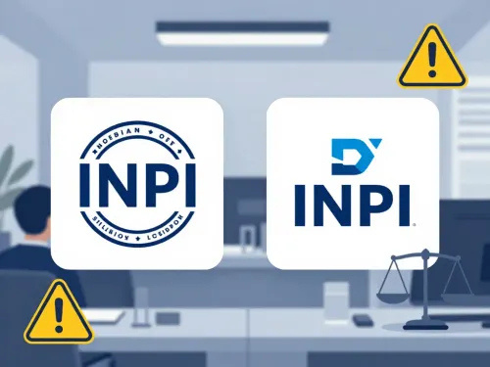
REGISTRO NO INPI
POR QUE REGISTRAR?
PROVA DE AUTORIA E ANTERIORIDADE EM CASO DE DISPUTA
SEGURANÇA JURÍDICA EM PROCESSOS DE LICENCIAMENTO
FACILITA COMERCIALIZAÇÃO E ATRAÇÃO DE INVESTIDORES
O REGISTRO NÃO CRIA O DIREITO — APENAS FORMALIZA A PROVA DE TITULARIDADE.

Slide 7

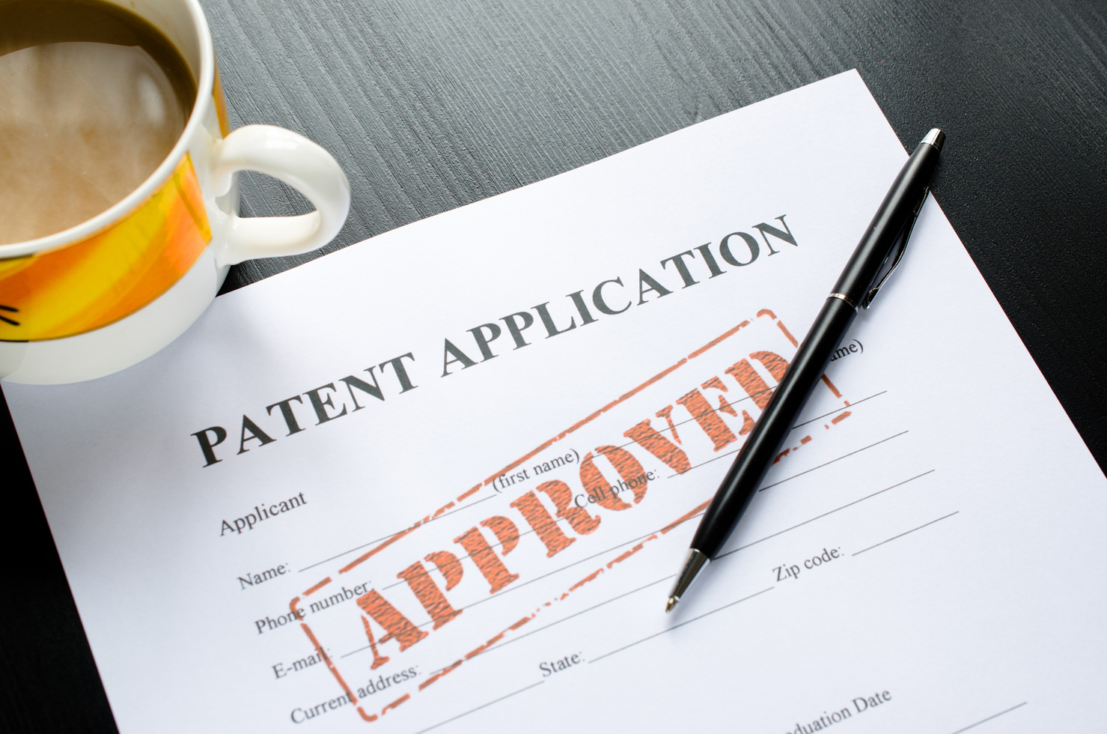


PATENTES EM SOFTWARE
NÃO PATENTEÁVEL
SOFTWARE ISOLADO E ALGORITMOS MATEMÁTICOS NÃO SÃO CONSIDERADOS INVENÇÃO NO BRASIL
EXCEÇÃO APLICÁVEL
QUANDO INTEGRADO A SOLUÇÃO TÉCNICA — SISTEMAS EMBARCADOS, AUTOMAÇÃO INDUSTRIAL
PROTEÇÃO INDIRETA
A PATENTE COBRE O SISTEMA TÉCNICO COMO UM TODO, NÃO O SOFTWARE EM SI

Slide 8

PLÁGIO E PENALIDADES LEGAIS
PRINCIPAIS RISCOS JURÍDICOS
CÓPIA NÃO AUTORIZADA
TOTAL OU PARCIAL DO CÓDIGO-FONTE CONFIGURA
VIOLAÇÃO DE DIREITOS AUTORAIS
PENALIDADES LEGAIS
SANÇÕES CIVIS E CRIMINAIS PREVISTAS EM LEI
PARA O INFRATOR
DANO REPUTACIONAL
IMPACTO SEVERO À IMAGEM DA EMPRESA E
SEUS PRODUTOS

Slide 9

GOVERNANÇA DE SOFTWARE
BOAS PRÁTICAS PARA USO RESPONSÁVEL E COMPLIANCE TECNOLÓGICO
CONTROLE DE LICENÇAS
RESPEITE OS TERMOS DE MIT, GPL E DEMAIS LICENÇAS OPEN SOURCE
AUDITORIA DE CÓDIGO
VERIFIQUE REGULARMENTE A ORIGEM E CONFORMIDADE DO CÓDIGO UTILIZADO
DOCUMENTAÇÃO
REGISTRE VERSÕES, AUTORIAS E HISTÓRICO DE ALTERAÇÕES DO SOFTWARE
COMPLIANCE
IMPLEMENTE POLÍTICAS INTERNAS DE CONFORMIDADE TECNOLÓGICA

Slide 10
OBRIGADO ! ! !
CONTESTADOS
GUSTAVO BECKER & FRANKLIN KAUAN MEIRA

